Slide 1
HỌC VIỆN KTQS
KHOA CÔNG NGHỆ THÔNG TIN
Chương 1
Giới thiệu chung về CNTT
Học phần: LẬP TRÌNH CƠ BẢN

Slide 2
Tài liệu tham khảo
Computing Essentials, Tim and Linda O’Leary, McGraw-Hill, 2012. Chương 4, 5
Giáo trình tin học cơ sở, Hồ Sỹ Đàm, Đào Kiến Quốc, Hồ Đắc Phương. Đại học Sư phạm, 2004 – Chương 2, 3.
Computing Essentials, Tim and Linda O’Leary, McGraw-Hill, 2012 – Chương 1.
Giáo trình tin học cơ sở, Hồ Sỹ Đàm, Đào Kiến Quốc, Hồ Đắc Phương. Đại học Sư phạm, 2004 – Chương 14
Giáo trình tin học cơ sở, Hồ Sỹ Đàm, Đào Kiến Quốc, Hồ Đắc Phương. Đại học Sư phạm, 2004 – Chương 8, 12, 13

Slide 3
NỘI DUNG
Phần 1. Thông tin và xử lý thông tin
Phần 2. Lịch sử ra đời và phát triển của CNTT (máy tính cá nhân, mạng máy tính, Internet,…)
Phần 3. Tin học và công nghệ thông tin
Phần 4. Máy tính điện tử và phần mềm
  Kiến trúc chung của máy tính điện tử
  Nguyên lý Von Neumann
  Quá trình thi hành lệnh
  Các thế hệ máy tính điện tử
  Phần mềm, phân loại, quy trình phát triển

Slide 4
PHẦN 1. THÔNG TIN VÀ XỬ LÝ THÔNG TIN
Giới thiệu chung về CNTT

Slide 5

THÔNG TIN LÀ GÌ
Mùi thức ăn cho biết món gì
Báo cho biết tin hàng ngày
Thông tin
(Information)
Lời nói
Là tất cả những gì đem lai hiểu biết, là nguồn gốc của nhận thức
Tin tứctrên TV
Tin tức từ Internet
Lưu ý tính mới của thông tin. Giá trị của thông tin không chỉ phụ thuộc vào nội dung mà phụ thuộc cả vào sự hiểu biết của chủ thể nhận thức. Thông tin có thể vô giá trị nếu đã được biết
Một bức tranh

Slide 6
ĐẶC TRƯNG CỦA THÔNG TIN
Đặc tính liên tục hay rời rạc – miền giá trị thể hiện của nó là liên tục hay rời rạc (kể ra được)
Nơi chứa
Giá mang (support)
Giấy, băng từ, đĩa CD…
Thông tin
Hình thức vật lý
Tín hiệu (Signal)
Ý nghĩa mà thông tin chuyển tải
Ngữ nghĩa (semantic)
Âm thanh, hình ảnh, mùi, vị, nhiệt độ…
Dữ liệu là hình thức thể hiện trong mục đích xử lý lưu trữ và truyền tin
Muốn có dữ liệu phải mã hóa

Slide 7
MÃ HOÁ THÔNG TIN
Là quy tắc biến đổi thông tin từ hình thức biểu diễn trên tập ký hiệu cơ sở này sang hình thức biểu diễn trên tập ký hiệu cơ sở khác (mà vẫn giữ được nội dung sau khi khôi phục (giải mã - decoding))
Biểu diễn các đối tượng mà vẫn phân biệt được đối tượng khác nhau.
Thông tin rời rạc luôn có thể mã hoá được
Các mã hoá thường dùng là mã hoá trên một tập hợp hữu hạn các kí hiệu (symbol) -> bảng chữ (alphabet). Một từ (word) là một chuỗi hữu hạn các kí hiệu. Để mã hoá, mỗi đối tượng được gán một từ khác nhau. Tính chất này đảm bảo khi biết mã có thể tìm được đối tượng một cách duy nhất.
Ví dụ đánh số báo danh các thí sinh của một kỳ thi: bảng chữ là tập các chữ số, mỗi thí sinh được mã hoá bằng một số nhiều chữ số. Đặt tên người không phải là một phép mã hoá vì tính không đơn trị của phép đặt tên
Mã hoá là con đường làm dữ liệu

Slide 8
MÃ HOÁ NHỊ PHÂN
Nếu bộ chữ chỉ có hai ký hiệu thì phép mã hoá trên đó gọi là mã hoá nhị phân. Ví dụ mã Moorse với hai ký hiệu chấm  và vạch ___ là mã nhị phân được biết sớm nhất
Trong tin học sử dụng bảng chữ nhị phân với hai kí hiệu là {0,1}
Nếu sử dụng mã nhị phân có không quá k kí hiệu thì có thể biểu diễn 2^{k} đối tượng khác nhau. Ví dụ với k = 3 có thể có 2^3 = 8 mã: 000, 001, 010, 011, 100, 101, 110 111. Ngược lại nếu có n đối tượng thì phải dùng không quá [log₂ k] + 1 ký hiệu để có đủ mã phân biệt các đối tượng
Mỗi chữ số nhị phân trong một hệ thống mã nhị phân mang một lượng tin nào đó về đối tượng và được lấy làm đơn vị đo lượng tin. Đơn vị đo lượng tin là bit có nguồn gốc từ Binary DigiT cũng có nghĩa là “chữ số nhị phân”

Slide 9
CÁC ĐƠN VỊ ĐO LƯỢNG TIN
Đơn vị | Viết tắt | Lượng tin
bit | b | Mang một trong 2 trạng thái có thể
byte | B | 8 bit
Kilo byte | KB | 2¹⁰ B = 1024 B
Mega byte | MB | 2¹⁰ KB
Giga byte | GB | 2¹⁰ MB
Tera byte | TB | 2¹⁰ GB

Slide 10
XỬ LÝ THÔNG TIN
Xử lý thông tin là tìm ra những thể hiện mới của thông tin phù hợp với mục đích sử dụng.
Xử lý thông tin không làm tăng lượng tin mà chỉ hướng hiểu biết vào những khía cạnh có lợi trong hoạt động thực tiễn. Mục đích của xử lý thông tin là đem lại tri thức.

Slide 11

XỬ LÝ THÔNG TIN BẰNG MÁY
001101001100100
100100100010101
110100110010101
Thông tin vào máy cần đựơc mã hoá để máy có thể hiểu được
Kịch bản xử lý phải được cung cấp trước. Máy không tự hiểu được phải làm gì và làm như thế nào
Kết quả máy tạo ra cũng là mã (nhị phân)
DỮ LIỆU
KỊCH BẢN
KẾT QUẢ
001101001100100
100100100010101
110100110010101

Slide 12



XỬ LÝ THÔNG TIN BẰNG MÁY
QUÁ TRÌNH XỬ LÝ, THỦ CÔNG
GIẢI MÃ
MÃ HOÁ
001101
100100
110100
001101
100100
110100
CHƯƠNG TRÌNH MÁY TÍNH
=> Việc máy tính ra đời do nhu cầu xử lý thông tin đã làm xuất hiện những ngành mới: CNTT và Tin học

Slide 13
PHẦN 2. LỊCH SỬ CỦA CNTT
Phần 2 sinh viên tự đọc, nếu có vấn đề chưa rõ thì có thể trao đổi với giáo viên trong các buổi học sau

Slide 14
Sự ra đời máy tính
Các máy tính điện tử đầu tiên đã được phát minh đáp ứng cho nhu cầu điện máy tính trong thời gian Chiến tranh thế giới thứ hai.
Tại Anh, các ý tưởng của nhà toán học Alan Turing chính là nền tảng phía sau máy tính Colossus, phát triển trong bí mật tại Bletchley Park để phá vỡ các mã số của Bộ Tư lệnh Đức, đóng một vai trò quan trọng trong chiến thắng của Đồng minh.
Máy tính phát triển ngoạn mục nhất trong thời chiến là ENIAC chiếc máy tính khổng lồ được xây dựng tại Đại học Pennsylvania, được thiết kế bởi hai nhà nghiên cứu trẻ, John Presper Eckert và John Mauchly.
Nó có lỗi thiết kế nghiêm trọng và chứa 18.000 ống điện tử tiêu thụ 150 kW điện.
Trong năm 1945, Eckert và Mauchly đã được sự tham gia của các nhà toán học thế giới nổi tiếng von John Neumann đặt nền móng cho kiến trúc Von Neumann hầu như tất cả các máy tính ngày nay được dựa trên nguyên lý này.

Slide 15
Xử lý dữ liệu điện tử
Năm 1955, đã có 263 máy tính trên thế giới, chủ yếu được sử dụng cho các tính toán khoa học trong phòng thí nghiệm nghiên cứu và các trường đại học.
các máy tính cũng đã có một tiềm năng cho công việc văn phòng.
  Trong tài chính Mỹ, Eckert và Mauchly xây dựng một máy tính xử lý dữ liệu được gọi là UNIVAC đặt nền móng Tổng công ty Unisys hiện nay.
  tại Anh, một nhóm các nhà quản lý văn phòng tại công ty J Lyons quyết định xây dựng một máy tính được gọi là LEO - Lyons Electronic Office - và sau đó thành lập tổ chức sản xuất máy tính, Máy tính Leo (Lyons Electronic Office) . Công ty này là một trong những thành phần trong những năm 1960 để tạo nên ICL hiện nay.

Slide 16
Xử lý dữ liệu điện tử
Đến giữa những năm 1950, hầu hết các máy có trong văn phòng các công ty lớn, như IBM, Burroughs, NCR và Remington Rand, đã đáp ứng cơ hội mới cho xử lý dữ liệu điện tử và đã chuyển sản phẩm của họ vào máy tính điện tử.
Máy tính lớn – mainframe: máy tính của năm 1950 là rất lớn và thậm chí là một cài đặt kích thước trung bình chi phí tương đương với 1 triệu bảng.
Bởi vì chúng được xây dựng bằng cách sử dụng công nghệ đèn điện tử, chúng chạy chậm và tỏa nhiệt rất nhiều, vì vậy chỉ có thể được vận hành trong phòng máy lạnh với chế độ làm mát.
Đến năm 1960, đã có khoảng 6.000 máy tính được cài đặt trên toàn thế giới

Slide 17
Cuộc cách mạng điện tử
Cuối những năm 1950, ống điện tử bắt đầu được thay thế bằng các bóng bán dẫn rời rạc. Công nghệ mới tạo sự chuyển đổi máy tính, cải thiện tốc độ và độ tin cậy, cũng như tỏa nhiệt ít.
Máy tính cũng trở nên rẻ hơn. Lần đầu tiên máy tính xử lý dữ liệu điện tử đã trở thành bình thường, các doanh nghiệp vừa đã có thể sở hữu hàng chục chiếc. Vào giữa những năm 1960, đã có khoảng 30.000 máy tính trên thế giới.
Giai đoạn tiếp theo là sự phát triển của mạch điện tử tích hợp, trong đó một con chip có thể chứa hàng chục bóng bán dẫn hoặc nhiều hơn. Mạch tích hợp được sản xuất là bước nhảy vọt cải tiến tốc độ máy tính, độ tin cậy và giảm hơn nữa chi phí. Kết quả là không chỉ các máy tính lớn mạnh hơn, mà cả các máy tính mini (mini-computer).
Máy tính mini - đã được phát triển để kiểm soát quá trình, quản lý giao thông đường bộ và các lĩnh vực khác, nơi mà trước đây chi phí mua một máy tính là quá lớn và không thể triển khai được.
Đến giữa những năm 1970, đã có hơn 1/4 triệu máy tính hoạt động trên khắp thế giới.

Slide 18
Ứng dụng thời gian thực
Trong những năm 1960 đã có một sự thay đổi mang tính cách mạng trong hoạt động kinh doanh xảy ra khi máy tính đã được sử dụng để thực hiện xử lý dữ liệu trong thời gian thực, do đó, hệ thống thông tin có thể phản ứng gần như ngay lập tức với các sự kiện trong thế giới thực.

Slide 19
Máy tính cá nhân
Năm 1971, Intel sản xuất bộ vi xử lý đầu tiên - một bộ xử lý máy tính hoàn chỉnh trên một chip duy nhất. Mặc dù chỉ có ¼ inch², nhưng mạnh mẽ như chiếc máy tính 30 tấn năm 1945. Bộ vi xử lý ngày nay hàng trăm, nghìn lần mạnh hơn nữa.
Năm 1977, các công ty như Apple, Tandy và Commodore bắt đầu sản xuất máy tính cá nhân cho người không làm kỹ thuật nhắm mục tiêu vào người dùng gia đình và giáo dục.
Tại Anh, các công ty như Sinclair và Amstrad cũng giúp thiết lập thị trường cho các máy tính cá nhân.
Khoảng 1980, với sự phát triển của phần mềm chẳng hạn như xử lý văn bản và bảng tính, máy tính cá nhân bắt đầu tìm được vai trò quan trọng trong công việc văn phòng.
Năm 1981, IBM sản xuất 'PC đầu tiên của mình (máy tính cá nhân).
Trong thập kỷ tiếp theo các máy tính IBM và các máy tương tự từ các nhà sản xuất khác biến đổi môi trường làm việc của hầu hết các nhân viên văn phòng và thay đổi nhiều khía cạnh của việc sử dụng máy tính

Slide 20
MẠNG MÁY TÍNH
Mạng máy tính là một tập hợp các máy tính nối với nhau bằng những kênh truyền vật lý, theo một kiến trúc nhất định.
  Các thiết bị đầu -cuối (end system) là các thiết bị tham gia vào mạng để khai thác các tài nguyên chung không chỉ là máy tính: host. Mỗi host hình thành một nút của mạng.
  Các kênh vật lý, là môi trường truyền dẫn dữ liệu (media), thông qua đó các thiết bị đầu cuối khai thác tài nguyên chung của mạng. Môi trường truyền dẫn có thể là hữu tuyến hoặc vô tuyến.
  Cách đấu nối các thiết bị đầu-cuối về phương diện hình học, được gọi là tô pô của mạng (topology) hoặc cũng có thể gọi là sơ đồ đấu nối.
  Giao thức của mạng (protocol): đó là các quy ước truyền thông để các máy tính trong mạng có thể liên lạc, trao đổi thông tin với nhau.

Slide 21
Các mô hình xử lý có cộng tác
Nhiều hệ thống thông tin, về bản chất không thể xử lý tại một nơi, một lúc.
  Ví dụ một ngân hàng có nhiều chi nhánh, khách hàng có thể gửi tiền một nơi nhưng rút một nơi.
  Các số liệu kế toán có thể đưa vào từ một máy tính của một nhân viên nào đó nhưng kế toán trưởng cần tổng hợp số liệu trên máy của mình.
  Một số hệ thống tính toán quan trọng không được phép ngừng làm việc. Một máy tính bị sự cố có thể gây rối loạn các hoạt tác nghiệp nếu không có một máy tính khác thay thế tức thì.
-> Nhu cầu làm việc cộng tác giữa các máy tính.
Muốn có hoạt động cộng tác như vậy, các máy tính phải được nối với nhau thành mạng.
Trong mạng, từ một máy tính này ta có thể sử dụng tài nguyên của một máy tính khác.

Slide 22
Mô hình kiểu dùng chung thiết bị (Shared Device)
Máy tính được phép sử dụng chung một số thiết bị. Các thiết bị dùng chung chủ yếu là đĩa và máy in tương ứng với dịch vụ file và dịch vụ in ấn trong mạng.
Máy tính cung cấp các dịch vụ file gọi là file server, còn máy tính cung cấp dịch vụ in ấn gọi là print server.
máy tính có quyền yêu cầu một số dịch vụ nào đó từ các máy khác có chức năng cung cấp dịch vụ gọi là server.
Phần xử lý hoàn toàn xảy ra tại máy tính của người làm việc. Các server chỉ cung cấp tài nguyên mà không tham gia vào xử lý. Như vậy theo mô hình này thì dữ liệu phân tán, nhưng xử lý thì tập trung.
Mạng Novell Netware Ver.3 là loại mạng kiểu này

Slide 23
Mô hình kiểu khách-chủ (Client - Server)
Mô hình xử lý kiểu khách_chủ được xem như là một mức cao hơn, một sự phát triển tự nhiên của mô hình xử lý chia sẻ thiết bị. Trong mô hình này chính xử lý cũng phân tán.
Trong mạng sẽ có một số máy là máy chủ (server) không những chỉ cung cấp các dịch vụ file hay in ấn mà cả các dịch vụ xử lý do các máy tính khách (client) yêu cầu.
Để làm rõ sự khác nhau của mô hình khách-chủ và mô hình dùng chung thiết bị ta xét ví dụ về một hệ thông tin quản lý sinh viên.
  hồ sơ sinh viên đang đặt trên server và ta cần lấy ra danh sách của những sinh viên giỏi có điểm trung bình trên 8.
  Trong mô hình chia sẻ thiết bị (mà đĩa là thiết bị dùng chung) ta phải đọc tất cả các hồ sơ sinh viên từ đĩa của máy chủ về máy làm việc để lọc ra danh sách các sinh viên thoả mãn yêu cầu.
  trong mô hình khách chủ, chính máy chủ được cài đặt sẵn các chương trình xử lý để có thể thực hiện một số xử lý do khách hàng (client) yêu cầu. Khi đó từ máy làm việc ta chỉ cần gửi yêu cầu tìm các sinh viên giỏi lên máy chủ. Chính máy chủ sẽ phải tính toán và chỉ gửi trả về kết quả.

Slide 24
Mô hình kiểu khách-chủ (Client - Server)
Những ưu điểm dễ thấy của mô hình này là:
  Có thể tận dụng được khả năng xử lý của máy chủ, thường là những máy rất mạnh. Các máy khách không cần dùng máy mạnh.
  Việc quản lý dữ liệu tập trung trên máy chủ sẽ tốt hơn
  Do một phần xử lý thực hiện trên máy chủ nên không nhất thiết phải lấy nhiều thông tin từ máy chủ về máy khách. Điều đó tránh được nguy cơ quá tải đường mạng.
Mô hình khách - chủ là một mô hình xử lý quan trọng trong các hệ thống tính toán cộng tác đang được áp dụng rộng rãi trong những năm gần đây.

Slide 25
Mô hình kiểu ngang hàng (peer to peer)
mô hình xử lý ngang hàng thì tất các các máy trong mạng bình đẳng với nhau chúng có thể vừa là nơi phát sinh yêu cầu dịch vụ tới một thành phấn khác hay vừa là nơi xử lý yêu tiếp nhận từ một nút khác trong hệ thống.
Đây cũng là một mô hình xử lý phân tán các ứng dụng.
Một máy tính trong hệ thống khi yêu cầu dịch vụ từ một máy khác sẽ đóng vai trò máy khách, nhưng khi cung cấp dịch vụ cho máy khác lại đóng vai trò máy chủ
Mạng máy tính trong hệ điều hành Windows là một kiểu mô hình cộng tác ngang hàng.

Slide 26
Internet
Trong những năm 1990, biên giới mới của máy tính chuyển từ thế giới máy tính cá nhân sang thế giới của máy tính nối mạng. Mặc dù công nghệ cơ bản của Internet đã được thành lập vào những năm 1970 để sử dụng trong các trường đại học và phòng thí nghiệm nghiên cứu, sự mở rộng của máy tính cá nhân trong những năm 1990 cùng với Internet mới thực sự phát triển.
  vào năm 1990 có được chỉ là một phần tư của một triệu máy tính kết nối internet, năm 2000 là 72 triệu.
Với việc áp dụng rộng rãi của Internet, trao đổi điện tử cũng có thể phát triển. Vào đầu những năm 1960, các nhà nghiên cứu đã viết các chương trình để trao đổi tin nhắn văn bản, nhưng phải cho đến khi America Online và Delphi kết nối hệ thống email độc quyền của họ vào năm 1993 thì thiết lập cho các thư điện tử có quy mô lớn đã bắt đầu.

Slide 27
Internet
Sau đó, thương mại điện tử đã đưa ra một lần nữa với một tốc độ chóng mặt công ty như Amazon và eBay. Việc tăng băng thông rộng đã làm cho Internet nhanh hơn nhiều để sử dụng cho mục đích kinh doanh.
Tháng 12 năm 2005, băng thông rộng được sử dụng bởi 63% những người truy cập internet ở Anh, theo Văn phòng Thống kê quốc gia.
Sự gia tăng của công nghệ không dây Wi-Fi. Điều này cho phép mọi người di chuyển trong khi vẫn duy trì một kết nối vào mạng.
Intel tích hợp công nghệ điện thoại di động trong bộ vi xử lý của mình vào năm 2003 cũng đang đẩy nhanh sự phổ biến của Wi-Fi, xóa bỏ sự cần thiết cho một card rời cho kết nối không dây.
Một khía cạnh của việc sử dụng gia tăng của Internet cho cả doanh nghiệp là sự gia tăng tội phạm mạng. Internet được sử dụng cho các mục đích bất hợp pháp như sự lây lan của virus, tấn công email nhắm mục tiêu, lừa đảo và các phần mềm độc hại.
Tội phạm trở nên tinh vi hơn, chúng ta đã thấy tội phạm mạng trở thành một cái gì đó nguy hiểm và độc hại hơn rất nhiều, thường nhằm vào tài chính và giả mạo danh tính.

Slide 28
SỰ HÌNH THÀNH INTERNET NHỮNG MỐC CHÍNH THỜI KỲ ĐẦU
Năm 1969 Bộ Quốc phòng Mỹ đã xây dựng dự án ARPANET để nghiên cứu lĩnh vực mạng, theo đó các máy tính được liên kết với nhau và có khả năng tự định đường truyền tin ngay khi một phần mạng đã bị phá huỷ trong một cuộc chiến tranh
Năm 1972 Bob Kahn đã trình diễn mạng ARPANET để liên kết 40 máy. Ray Tomlinson của BBN đã phát minh ra e-mail
1973, Vinton Cerf phác thảo ra cấu trúc gateway và những ý tưởng cơ bản của Internet
Năm 1974 BBN đã xây dựng giao thức ứng dụng Telnet cho phép sử dụng máy tính từ xa.
Năm 1976, AT&T Labs phát minh ra dịch vụ truyền file FTP
Năm 1982 giao thức TCP/IP được dùng đối với mạng ARPANET. DOD tuyên bố chọn TCP/IP là giao thức chuẩn.
Năm 1991 Tim Berners Lee phát minh ra World Wide Web(WWW) dựa theo một ý tưởng về siêu văn bản được Ted Nelson đưa ra từ năm 1985.

Slide 29
HÌNH DUNG VỀ INTERNET
Mạng của các mạng
Mạng toàn cầu
Kho kiến thức chung của nhân loại
Mạng toàn cầu theo giao thức TCP/IP

Slide 30
TÀI NGUYÊN TRÊN INTERNET
Các văn bản (dạng TeX, Poscript. Các sách điện tử dạng PDF)
Các ảnh (ví dụ như các thư viện hội hoạ)
Các tài liệu lưu trữ dưới dạng âm thanh (các bản nhạc, lời nói...)
Phim video số (một sự kết hợp của ảnh động và âm thanh)
Các phần mềm máy tính.
Lấy các tài liệu này được tích hợp qua kết nối trên các trang siêu văn bản (hypertext) trong đó có thể lồng ghép văn bản, ảnh, phim, sách điện tử và các quá trình tương tác hai chiều như được thực hiện qua một ngôn ngữ lập trình như Java, VBscript. -> gọi ngắn gọn là Web. Các báo điện tử thường là loại này.
Với Internet ta có thể sử dụng máy tính từ xa. Vì vậy tài nguyên trên Internet có thể là thiết bị
Toàn bộ hạ tầng viễn thông dành cho Internet

Slide 31
DỊCH VỤ TRÊN INTERNET
Trao đổi thông tin giữa các thành viên trong cộng đồng
Khai thác các tài nguyên trên mạng
Các dịch vụ khác nhờ sử dụng công nghệ Internet

Slide 32
MỘT SỐ DỊCH VỤ ĐIỂN HÌNH CỦA INTERNET
Thư điện tử (Email)
Diễn đàn (Forum)
Hội thoại mạng (Chat)
Điện thoại Internet (Internet Phone)
Hội nghị từ xa (Teleconference)
Truyền file (File Transition Protocol - FTP)
World Wide Web
Video theo yêu cầu (Video on demand)
Sử dụng máy tính từ xa (Telnet)
Các ứng dụng sử dụng hạ tầng của Internet và sử dụng WEB để xây dựng giao diện

Slide 33
Phần mềm mã nguồn mở
Gia tăng trong sử dụng Internet đã làm cho nó dễ dàng hơn cho phần mềm nguồn mở được thông qua.
Phần mềm chia sẻ miễn phí được cho là bắt đầu đạt được thành tựu quan trọng vào năm 1991 khi nhân Linux đầu tiên ra đời với ý tưởng cùng với sự bùng nổ của Internet Linux có thể được coi là một hệ thống điều hành chủ đạo cho phần mềm mã nguồn mở

Slide 34
Offshoring
Xu hướng cho các công ty thuê công ty ngoài cung cấp tất cả hoặc một phần của nhu cầu CNTT của họ.
Ngày càng có nhiều việc cần hai hoặc nhiều công ty và các nhà cung cấp dịch vụ CNTT để thực hiện.
Mở ra những thách thức của toàn cầu hóa và khai thác các cơ hội mới mở ra.

Slide 35
Hội tụ nhiều trong một
TV có thể được sử dụng như màn hình máy tính, và ngược lại, các chương trình truyền hình có thể được xem trên màn hình.
Điện thoại di động với máy ảnh kỹ thuật số đã trở nên ngày càng phổ biến trong thế kỷ này, và nhiều người cũng có thể truy cập Internet.
Trong năm 2007, Apple đã đi một bước xa hơn và tung ra iPhone, kết hợp iPod với một điện thoại di động và máy ảnh.

Slide 36
Mạng xã hội
Cách thức mới để giao tiếp thông qua Internet đã trở nên phổ biến,
  chẳng hạn như số điện thoại và cuộc gọi video bằng cách sử dụng Skype
  nguồn cấp dữ liệu RSS, cho phép bạn đăng ký dịch vụ thông tin.
Khái niệm về những người viết nội dung miễn phí cho công chúng đã trở nên phổ biến, thể hiện bằng các ví dụ của Wikipedia, một bách khoa toàn thư trực tuyến biên tập và đọc miễn phí bởi người dùng web.
Đánh giá nội dung trang web, như Google Scholar nhằm mục đích để xếp hạng các theo thứ tự quan trọng.

Slide 37
Mạng xã hội
Internet cũng trở thành ngày càng được sử dụng nhiều hơn cho mạng xã hội nơi người dùng mô tả họ và liên kết với những người khác, thông qua các trang web như YouTube, Facebook và MySpace.
bao gồm các blog và podcast, nhật ký trực tuyến và các tập tin bằng giọng nói.
thế giới ảo, cho phép người tham gia để tạo ra một avatar, các thay đổi và tương tác với nhau.
cho phép mua hàng ảo và phát sóng các buổi biểu diễn nhạc sống, cập nhật thường xuyên về những gì bạn đang làm trong suốt cả ngày là Twitter, facebook. ..
Sau khi hấp thu chậm ban đầu thì số người dùng hiện nay có hơn 1 triệu người theo dõi và đăng bài về tất cả mọi thứ từ nơi họ đang làm.
và bây giờ là điện toán đám mây, nơi các ứng dụng và lưu trữ được tổ chức và điều khiển từ xa bằng cách sử dụng Internet. Phần mềm như một dịch vụ (SaaS) nơi các ứng dụng được cấp phép và triển khai trên Internet theo yêu cầu.

Slide 38
Timeline
1834 phát minh công cụ phân tích Babbage
1874 phát minh máy đánh chữ Remington
1884 máy tính cộng Burroughs
1896 thành lập TMC (tiền thân IBM sau này)
1937 Máy Turing - máy tính lý thuyết
1945 máy tính ENIAC, Báo cáo EDVAC của Von Neumann
1948 máy giải mã Colossus
1951 UNIVAC và máy tính phục vụ doanh nghiệp LEO phát triển

Slide 39
Timeline
1961 máy tính thế hệ thứ hai
1965 Thế hệ thứ ba máy tính mạch tích hợp
1969 Arpanet: tiền thân của Internet
1971 bộ vi xử lý Intel 8008
1975 máy vi tính Altair 8800
1979 Apple tạo ra máy tính cá nhân
1980 Sinclair ZX80
1981 IBM PC phát triển
1994 phát minh World Wide Web
1994 Windows 95, Lycos, Yahoo!, WebCrawler, và các công cụ tìm kiếm Alta Vista thành lập
1997 Deep Blue của IBM, RS/6000 32-node siêu máy tính, đánh bại vô địch cờ vua thế giới Gary Kasparov
1998 Google được thành lập

Slide 40
Timeline
2000 BT cung cấp DSL băng thông rộng
2001 Wikipedia ra mắt
2001 HewlettРPackard mua Compaq để tạo ra thế giới của nhóm IT lớn thứ hai (sau IBM)
Năm 2001 bùng nổ bong bóng dot com
2001 Apple ra mắt iPod
2003 phát hành Beta của Skype, cung cấp thông tin liên lạc bằng giọng nói miễn phí qua Internet
2003 Intel tích hợp công nghệ không dây Centrino vào bộ vi xử lý của nó
Năm 2007, Apple thông báo và giới thiệu iPhone
2008 Toshiba công bố để ngăn chặn sản xuất HD-DVD kết thúc cuộc chiến định dạng HD với hệ thống Blu-ray của Sony

Slide 41
PHẦN 3.
TIN HỌC VÀ CNTT

Slide 42

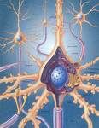
TIN HỌC (INFORMATICS)
Khoa học xử lý thông tin tự động, mà công cụ ngày nay là MTĐT
Khía cạnh phương pháp thể hiện qua phần mềm (software)
Các giải pháp tính toán có hiệu quả, kinh tế, phương pháp luận về làm phần mềm
Khía cạnh thiết bị (hardware)
Các công nghệ chế tạo máy tính và các thiết bị có hiệu năng cao, giá thành giảm, các hệ thống tích hợp
Trong tương lai, có thể có các máy tính tự động theo nguyên lý sinh học hay lượng tử

Slide 43
CÔNG NGHỆ THÔNG TIN
Theo ACM: Công nghệ thông tin (CNTT) theo nghĩa rộng của nó bao gồm tất cả các khía cạnh của công nghệ điện toán. CNTT, là ngành khoa học hỗ trợ cho người sử dụng, đáp ứng nhu cầu người dùng trong bối cảnh một tổ chức thông qua việc lựa chọn, tạo lập, áp dụng, tích hợp và quản trị công nghệ tính toán.

Slide 44
CÔNG NGHỆ THÔNG TIN
Nghị quyết 49-CP: "Công nghệ Thông tin là tập hợp các phương pháp khoa học, các phương tiện và công cụ kỹ thuật hiện đại - chủ yếu là kỹ thuật máy tính và viễn thông - nhằm tổ chức và khai thác và sử dụng có hiệu quả nguồn tài nguyên thông tin rất phong phú và tiềm tàng trong mọi lĩnh vực hoạt động của con người và xã hội... Công nghệ thông tin được phát triển trên nền tảng phát triển của các công nghệ Tin học-Điện tử- Viễn thông và Tự động hoá".
Computer Science
Khoa học máy tính
Computer
Máy tính
Information Processing
Xử lý thông tin
Computer
Điện toán
Informatics
Tin học
Computing
Tính toán bằng máy tính
Luật Công nghệ Thông tin định nghĩa CNTT như sau:
Công nghệ thông tin là tập hợp các phương pháp khoa học, công nghệ và công cụ kỹ thuật hiện đại để sản xuất, truyền đưa, thu thập, xử lý, lưu trữ và trao đổi thông tin số - thông tin được tạo lập bằng phương pháp dùng tín hiệu số.

Slide 45
Các lĩnh vực ứng dụng của CNTT
(Giáo viên hướng dẫn sinh viên tự đọc, slides 45-56.
Tuy nhiên cần giảng về nội dung Tự động hóa)
  Các bài toán khoa học kỹ thuật
  Các bài toán quản lý
  Tự động hoá
  Công nghệ thông tin và công tác văn phòng
  Tin học và giáo dục
  Thương mại điện tử
  Công nghệ thông tin và cuộc sống đời thường

Slide 46
Các bài toán khoa học kỹ thuật
Những năm 50-70, do máy tính còn ít và giá thành máy tính khá đắt nên chúng chưa được ứng dụng rộng rãi, chủ yếu được dùng với mục đích KHKT.
Đặc điểm của loại bài toán này là chủ yếu tính toán số: số liệu không nhiều nhưng thuật toán thường là phức tạp.
Các bài toán như thiết kế công trình, xử lý các số liệu thực nghiệm, quy hoạch và tối ưu hoá, giải gần đúng các hệ phương trình, dự báo thời tiết, tính quỹ đạo vệ tinh, thiết kế các công trình xây dựng, tính các dòng chảy, tính toán dựng các mặt cắt các lớp đất đá trong lòng đất dựa theo số liệu địa chấn để tìm dầu khí, giải mã gen...
Để giải các bài toán đó phải thực hiện hàng trăm triệu, thậm chí nhiều tỉ phép tính.
Kết quả đưa ra không phải dưới dạng số liệu mà những minh hoạ tường minh cho lời giải. Vì thế kể từ khi máy tính được trang bị những màn hình có khả năng thể hiện đồ hoạ thì xử lý hình học là một trong những vấn đề được quan tâm nhiều đối với các bài toán KHKT.
Những máy tính như vậy người ta có thể làm việc theo kiểu tương tác với các sự kiện đang mô phỏng trên máy tính như sửa chữa các bản thiết kế, điều khiển một nhóm đối tượng phức tạp thông qua các hình ảnh mô phỏng trên màn hình.
Trong lĩnh vực khoa học xã hội máy tính cũng được sử dụng rất nhiều: tìm kết quả thống kê điều tra xã hội học

Slide 47
Các bài toán quản lý
xử lý một khối lượng thông tin lưu trữ lớn
  Tạo lập cơ sở dữ liệu (CSDL). Tập hợp các dữ liệu về một lĩnh vực hoạt động của một tổ chức được lưu trữ và quản lý một cách thống nhất trên máy tính được gọi là một cơ sở dữ liệu.
    Ví dụ để quản lý đào tạo ta phải lập cơ sở dữ liệu đào tạo với các thông tin về sinh viên, giáo viên, chương trình học, môn học, kết quả học tập của sinh viên, các tiêu chuẩn đánh giá.
  Duy trì cơ sở dữ liệu. Cập nhật dữ liệu thường xuyên để đảm bảo dữ liệu phản ánh đúng và kịp thời thế giới thực. Các hoạt động cập nhật có thể là :
    thêm các đối tượng mới, sửa thông tin về một đối tượng phù hợp với tính trạng thực tế. Xoá một đối tượng không còn sử dụng khỏi CSDL.

Slide 48
Các bài toán quản lý
Khai thác. Có hai dạng khai thác.
  Kiểu khai thác tra cứu, nhằm tìm ra các thông tin vốn có trong CSDL theo một tiêu chuẩn nào đó .
    lập danh sách học sinh đủ điều kiện lên lớp, lập danh sách các cán bộ đến thời kỳ lên lương -> lập các chương trình. Các chương trình này sẽ truy cập tới cơ sở dữ liệu và xử lý.
  khai thác thống kê: thiên về tính đếm để rút ra các đặt trưng thống kê như tính tổng có điều kiện, lấy trung bình, tính các giá trị lớn nhất hay nhỏ nhất.
    sau khi cập nhật kết quả của một kỳ thi có thể phải đánh giá chất lượng sinh viên thông qua những thống kê về điểm giỏi, khá, trung bình và kém.
hỗ trợ cho quá trình ra quyết định của một tổ chức hay cá nhân.
  thông qua thống kê hàng tồn kho mà quyết định giảm giá
  tra cứu những sinh viên đủ điều kiện để quyết định hình thức và mức khen thưởng.
  các phần mềm quản lý thường phải được xây dựng trên cơ sở các hoạt động hỗ trợ quyết định, chứ không đơn giản chỉ là tra cứu hay thống kê.

Slide 49
Tự động hoá
Thập kỷ 60 trở về trước, kỹ thuật tự động hoá khá đơn giản, chủ yếu là theo kiểu cơ học -> không đáp ứng được những quá trình điều khiển phức tạp .
Điều khiển có tính thích nghi, luôn luôn so sánh đích phải đạt được với tình trạng hiện tại để có quyết định điều khiển phù hợp. Bản chất là xử lý thông tin để ra quyết định nên chỉ có thể thực hiện được bằng máy tính.

Slide 50
Tự động hoá
Có thể tự động hoá những quy trình phức tạp.
  Các máy bay hiện đại ngày nay có thể tự động lái theo hành trình định sẵn nhờ các thiết bị định vị vệ tinh. Trong khi bay, các khí cụ bay luôn luôn thu thập và báo cho máy tính điều khiển biết các tham số môi trường như độ cao, hướng gió, tốc độ gió, áp suất, nhiệt độ bên ngoài, tình trạng xăng dầu, áp lực trong máy bay...
  Hệ thống định vị toần cầu GPS (Global Positioning System) luôn thông báo toạ độ địa lý hiện tại của máy bay. Những thông tin đó được dùng làm căn cứ để máy tính tính các chế độ bay, tính toán tốc độ, hướng bay để dẫn máy bay đi đúng hành trình và lịch trình.
Mềm dẻo, có thể thay đổi hành vi tự động hoá bằng cách lập trình lại.
  Trong các dây chuyền sản xuất ô tô hiện đại ngày nay hầu hết công việc do người máy(robot) thực hiện: thao tác của người máy chính xác, lại ổn định do người máy không biết mệt mà còn ở chỗ quy trình sản xuất trở nên mềm dẻo. -> chương trình điều khiển robot .

Slide 51
Tự động hoá
Thiết bị được điều khiển và máy tính điều khiển trong đa số trường hợp không tách rời nhau.
  cấy trực tiếp các bộ vi xử lý và bộ nhớ ROM ghi chương trình điều khiển vào các thiết bị máy móc như một thành phần.
  Các phần mềm ghi trong ROM có chức năng điều khiển các thiết bị thường gọi là các phần mềm nhúng (embedded software).
  hệ thống có sử dụng phần mềm nhúng gọi là hệ thống nhúng. Hệ thống nhúng có mặt khắp nơi, từ các đồ điện tử gia dụng cho đến các máy móc sản xuất.
Tự động hoá bằng máy tính đã trở nên rất phổ biến đến mức người ta ít khi để ý đến sự có mặt của nó.

Slide 52
Công nghệ thông tin và công tác văn phòng
Đầu thập kỷ 80, khi máy vi tính bắt đầu được sử dụng rộng rãi thì chính các văn phòng là địa chỉ ứng dụng lớn nhất của CNTT
Hoạt động văn phòng đã thay đổi hẳn:
  Quản lý dữ liệu, ví dụ quản lý các khách hàng của một công ty, các hợp đồng kinh tế, các kho hàng...
  Lập kế hoạch công tác, theo dõi tiến độ công việc . Các phần mềm quản lý dự án còn có khả năng nhắc nhở tiến độ công việc, vạch ra các công việc ưu tiên
  Lưu chuyển và xử lý văn thư. các văn thư cần được nhiều người xử lý có thể được truyền đến từng người theo một trình tự được quy định trước để lấy các ý kiến phản hồi. làm giảm thời gian xử lý các vụ việc hàng chục lần so với cách làm thủ công truyền thống.
  Văn phòng không giấy

Slide 53
Tin học và giáo dục
Hỗ trợ cho giáo viên trong việc dạy: mở rộng, bổ sung các kiến thức; trình bày bài giảng rõ ràng, sinh động, dễ tiếp thu; tiến hành việc kiểm tra, đánh giá trình độ học sinh được chính xác hơn.
Giúp học sinh học tập một cách chủ động, làm việc theo khả năng của bản thân, phat huy khả năng sáng tạo thông qua hệ thống các bài tập và câu hỏi phong phú và đa dạng.
Internet đã mở ra những khả năng mới cho đào tạo. Internet là một kho tri thức rất giàu có, có thể tìm trên Internet hầu hết những vấn đề muốn biết. Internet còn cung cấp một phương tiện có thể giao tiếp từ xa.

Slide 54
Thương mại điện tử
Thương mại địên tử chính là các hoạt động thương mại qua mạng Internet.
  Quảng cáo trên mạng
  Mua hàng và thanh toán qua mạng
  Thương thảo các hợp đồng qua mạng
Thách thức lớn nhất của thương mại điện tử hiện nay là vấn đề pháp lý và độ an toàn trong các giao dịch điện tử. Nhiều nước đã thừa nhận về mặt pháp luật chữ ký điện tử và có các cơ chế xác thực chữ ký địên tử.

Slide 55
Công nghệ thông tin và cuộc sống đời thường
Máy móc trong gia đình như tivi, tủ lạnh, điều hoà nhiệt độ được điều khiển bằng các chip với các chương trình điều khiển thông minh.
Công nghệ BlueTooth được các hãng Ericsson, Nokia, IBM, Intel và Toshiba đề nghị năm 1998 và đã được hơn 2000 công ty chấp nhận.
Bluetooth đã được dùng phổ biến trong điện thoại di động, nó có thể kết nối tất cả mọi loại máy móc như tivi, tủ lạnh, máy giặt, máy tính xách tay, máy ảnh số, robot gia đình... theo một giao thức mạng không dây trong phạm vi nhỏ.
Một thế hệ các máy móc trong nhà dược điều khiển bằng công nghệ Bluetooth. Người ta có thể gọi điện thoại từ xa hoặc nói trực tiếp ở trong nhà ra lệnh bật điều hoà nhiệt độ, điều khiển TV, đóng cửa. Các thiết bị trong nhà có thể tự phối hợp với nhau thực hiện các công việc phức tạp.

Slide 56
Công nghệ thông tin và cuộc sống đời thường
Các người máy (robot) thông minh ngày nay không chỉ thấy ở các phòng thí nghiệm hay các công ty giàu có dùng trong các xưởng kỹ thuật cao mà đã bắt đầu được bán ra thị trường. Cốt lõi của trí thông minh của robot vẫn là các phần mềm máy tính.
Việc kết nối với Internet, các hoạt động giải trí thực sự đã được đưa đến từng nhà, từng người. Người ta có thể đọc báo, nghe nhạc, xem phim, mua hàng qua mạng. Với giao thức mạng không dây WAP (Wireless Application Protocol) có thể truy nhập Internet qua điện thoại di động và như vậy không nhất thiết cứ phải dùng máy tính mới có thể giao tiếp với "nền văn minh mạng"

Slide 57
MỘT SỐ LĨNH VỰC NGHIÊN CÚU TRONG TIN HỌC
(Giáo viên hướng dẫn sinh viên tự đọc, slides từ 57-69)
Cấu trúc dữ liệu và thuật toán
Ngôn ngữ lập trình, phương pháp lập trình và chương trình dịch
Hệ điều hành
Cơ sở dữ liệu và các hệ quản trị cơ sở dữ liệu
Mạng máy tính và truyền thông
Trí tuệ nhân tạo
Tương tác người máy
Công nghệ phần mềm

Slide 58
Cấu trúc dữ liệu và thuật toán
Đưa ra các giải pháp lập trình hiệu quả.
Đề xuất cách tổ chức dữ liệu và các thuật toán phù hợp với những lớp bài toán cụ thể
Chiến lược lập trình và cách đánh giá độ phức tạp của thuật toán .

Slide 59
Ngôn ngữ lập trình, phương pháp lập trình và chương trình dịch
Đã có một thời kỳ rất sôi động trong suốt thập kỷ 60 và đầu thập kỷ 70 khi người ta quan tâm đến khả năng và hiệu quả của các ngôn ngữ lập trình như khả năng mô tả dữ liệu, sự giàu có về chức năng.
Được quan tâm nhiều hơn là các phương pháp luận trong lập trình (ví dụ lập trình có cấu trúc, lập trình logic, lập trình hướng đối tượng, lập trình theo mẫu, lập trình trực quan).
Các phương pháp luận được thể hiện trong nhưng ngôn ngữ lập trình cụ thể.
Xây dựng các chương trình dịch. Các phuơng pháp phân tích cú pháp, phân tích từ vựng, sinh mã, tối ưu mã là những vấn đề của chương trình dịch .

Slide 60
Hệ điều hành
Những vấn đề chung đặt ra cho hệ điều hành ít thay đổi: tăng cường hiệu quả sử dụng máy tính, tăng độ tin cậy, cung cấp môi trường giao tiếp thuận tiện giữa người sử dụng và máy tính, các hệ song song, các hệ phân tán.
Hiện nay vấn đề về hệ điều hành đã lắng xuống.

Slide 61
Cơ sở dữ liệu và các hệ quản trị cơ sở dữ liệu
Cơ sở dữ liệu (CSDL) là một bộ sưu tập dữ liệu trong một lĩnh vực ứng dụng nào đó được quản lý một cách nhất quán và độc lập với các ứng dụng. Tính độc lập với ứng dụng muốn nói, các dữ liệu đuợc tổ chức theo bản chất của chúng chứ không phải vì để giải quyết những bài toán cụ thể.

Slide 62
Cơ sở dữ liệu và các hệ quản trị cơ sở dữ liệu
Có cơ chế tìm kiếm dữ liệu hiệu quả (các giải pháp tổ chức và tìm kiếm thông tin)
Đảm bảo tính nhất quán và không dư thừa thông tin (được nghiên cứu qua các cơ chế chuẩn hoá)
Phần mềm đảm bảo các chức năng quản trị cơ sở dữ liệu gọi là hệ quản trị CSDL.
Hệ quản trị CSDL phải cung cấp các phương tiện cho phép
Tạo lập CSDL (về mặt kiến trúc)
Cập nhật dữ liệu (thêm bớt, sửa dữ liệu)
Tìm kiếm dữ liệu (qua các ngôn ngữ truy vấn - query language)
Đảm bảo tính toàn vẹn dữ liệu (tính hợp lý, nhất quán của dữ liệu)
Khả năng dùng chung dữ liệu đồng thời (ví dụ quản lý các giao dịch -transaction)
Đảm bảo an toàn dữ liệu

Slide 63
Cơ sở dữ liệu và các hệ quản trị cơ sở dữ liệu
Mô hình CSDL được xây dựng trong thời gian qua có thể chia làm hai nhóm:
  nhóm liên quan đến cấu trúc dữ liệu (như mô hình phân cấp, mô hình mạng, mô hình quan hệ)
  nhóm không những liên quan đến cấu trúc dữ liệu mà còn cả phương pháp luận trong phát triển hệ thống (như mô hình CSDL hướng đối tượng, mô hình CSDL suy diễn, mô hình CSDL phân tán...)

Slide 64
Mạng máy tính và truyền thông
Còn rất nhiều vấn đề đặt ra đối với ngành mạng máy tính và truyền thông như các môi trường vật lý để truyền tin tốc độ cao, các giao thức truyền thông tốc độ cao, truyền thông không dây, mạng di động, xây dựng các ứng dụng trên mạng, quản trị mạng, an ninh trên mạng
Lĩnh vực mạng máy tính và truyền thông còn đang phát triển mạnh.

Slide 65
Trí tuệ nhân tạo (Artificial Intelligence)
Câu hỏi máy tính có thể thông minh được như con người không.
  có triển vọng khi Mc’Carthy ở Học viện Công nghệ Massachuset (MIT) sáng tạo ra ngôn ngữ LISP (1960) cho phép tính không phải bằng số mà tính toán hình thức trên ký hiệu ví dụ tính tích phân bất định.
  Thuật ngữ trí tuệ nhân tạo lần đầu tiên được Marvin Minsky (cũng ở MIT) đưa ra vào năm 1961.
  Các chương trình chơi cờ đầu tiên (1964) đã mang lại những niềm tin ban đầu về khả năng tìm kiếm giải pháp thông minh của máy tính.
  Năm 1970 người ta đã bắt đầu xây dựng các hệ chuyên gia, là các hệ có mang tri thức chuyên gia. Một trong những hệ như thế là hệ chẩn đoán bệnh MYCIN được thực hiện tại đại học Stanford. Năm 1981

Slide 66
Trí tuệ nhân tạo (Artificial Intelligence)
Cơ chế tìm kiếm giải pháp hoặc tri thức (các chiến lược tìm kiếm lời giải, các phương pháp phát hiện tri thức trong một tập dữ liệu hỗn độn)
Cơ chế lập luận và chứng minh ( các hệ logic hình thức)
Cơ chế nhận thức, học máy (mạng neuron, nhận dạng, xử lý ảnh)
Tính bất định và logic mờ
Ngôn ngữ tự nhiên (hiểu ngôn ngữ tự nhiên, nhận dạng tiếng nói, tổng hợp tiếng nói)
Hệ chuyên gia (các hệ thống có tri thức chuyên gia và có thể cho các giải pháp giống như các chuyên gia)
Người máy (robotic)

Slide 67
Tương tác người máy (Human Computer Interaction - HCI)
Tương tác người máy là một lĩnh vực nghiên cứu các quá trình, phương pháp, nhận thức, thiết kế và cài đặt giao tiếp giữa người và máy tính cũng như các hệ thống có dùng máy tính.
Vấn đề tương tác người máy được đặt ra đối với bất kỳ một hệ thống nào có sử dụng máy tính, đặc biệt trong tình hình hiện nay khi máy tính và truyền thông đã đủ mạnh cho phép thực hiện những xử lý rất phức tạp trong giao tiếp một cách trực tiếp (on line) và trong thời gian thực (real time).
HCI có liên quan rất nhiều đến trí tuệ nhân tạo. Nhiều vấn đề khó khăn trước đây nay đã trở thành hiện thực ví dụ giao tiếp trực tiếp bằng ngôn ngữ tự nhiên (thông qua âm thanh hoặc hình ảnh), giao tiếp qua thị giác máy tính, sinh trắc học (xác thực qua vân tay, giọng nói, võng mạc).

Slide 68
Tương tác người máy (Human Computer Interaction - HCI)
Với sự xuất hiện của các mạng máy tính đặc biệt là với mạng Internet và các mạng di động -> tạo cơ hội tương tác người -máy.
Nhiều ứng dụng dựa trên các giao tiếp từ xa qua mạng Internet như đào tạo từ xa, thương mại điện tử, điều khiển từ xa, cơ chế tự điều khiển có tương tác Agent.
Có một lĩnh vực nghiên cứu khác cũng rất quan trọng với tương tác người máy là các hệ hỗ trợ quyết định (Decision Support System - DSS), nghiên cứu các cơ chế ra quyết định.

Slide 69
Công nghệ phần mềm
CNPM nghiên cứu toàn bộ các vấn đề có liên quan đến phát triển phần mềm bao gồm: quy trình làm phần mềm, phương pháp làm phần mềm và công cụ làm phần mềm.
  Quản trị các dự án phần mềm (lập kế hoạch, quản trị tiến độ, quản trị chất lượng, quản trị cấu hình, quản trị chi phí, quản lý rủi ro...)
  Phân tích và thiết kế hệ thống
  Kiểm thử hệ thống
  Mô hình hoá hệ thống
  Các phương pháp hình thức (các mô hình toán học để xác định sản phầm phần mềm mà người ta gọi là đặc tả hình thức, kiểm tra các tính chất của phần mềm mà không cần phải chạy chuơng trình, thậm chí chưa có chương trình chạy được gọi là kiểm chứng hình thức)
  Các công nghệ quan trọng trong phát triển phần mềm: công nghệ hướng đối tượng, công nghệ client-server, công nghệ WEB, tái kỹ nghệ, công nghệ phần mềm với sự hỗ trợ của máy tính CASE.

Slide 70
PHẦN 4.
MÁY TÍNH ĐIỆN TỬ VÀ PHẦN MỀM

Slide 71
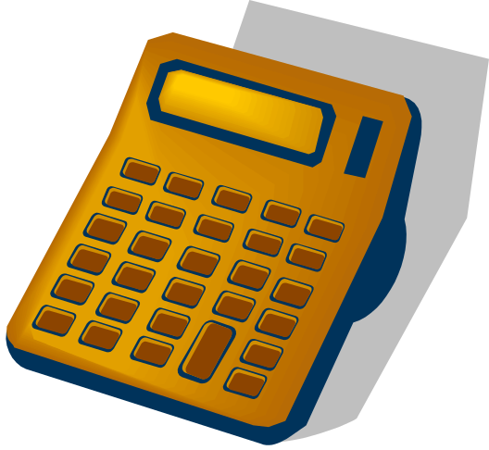
LÀ THIẾT BỊ CÓ CÁC CHỨC NĂNG:
MÁY TÍNH ĐIỆN TỬ
5555
Chức năng nhập thông tin
1234
Chức năng nhớ
1234+4321
Chức năng tính toán
Chức năng xuất thông tin
Chức năng điều khiển

Slide 72
KIẾN TRÚC CHỨC NĂNG CỦA MÁY TÍNH ĐIỆN TỬ
Khu vực ngoại vi
Bộ nhớ
Bộ nhớ ngoài
Thiết bị đưa vào
Khu vực trung tâm
Bộ nhớ trong
Thiết bị đưa ra
Bộ xử lý
Bộ số học và logic
Bộ điều khiển

Slide 73
NGUYÊN LÝ HOẠT ĐỘNG
(Sinh viên tự đọc)
Bộ xử lí (CPU - Central Processing Unit )
CPU có chức năng điều khiển máy tính và xử lý thông tin theo chương trình đã được lưu trữ trong bộ nhớ. CPU gồm các thành phần:
Đồng hồ (clock) tạo các xung điện áp chính xác, đều đặn để sinh ra các tín hiệu cơ bản để điều chế thông tin và đồng bộ hoá các thành phần khác của máy tính.
Các thanh ghi (registers).
Ngoài bộ nhớ trong, CPU còn dùng các thanh ghi như là những bộ nhớ nhanh, chuyên dụng dùng trong khi thực hiện các lệnh. Các thanh ghi thường được dùng để ghi các lệnh đang được thực hiện, lưu trữ các dữ liệu phuc phục vụ cho các lệnh, các kết quả trung gian, các địa chỉ, các thông tin dùng đến trong quá trình thực hiện một lệnh. Khối số học và logic (ALU: arithmetic and logic unit) là khối chức năng thực hiện các phép toán cơ sở của máy như các phép toán số học, các phép toán logic, phép tạo mã v.v. ALU bao gồm những mạch chức năng để thực hiện các phép toán đó.
Khối điều khiển (CU: control unit) là khối chức năng điều khiển sự hoạt động của MTĐT theo chương trình định sẵn.

Slide 74
NGUYÊN LÝ HOẠT ĐỘNG (tự đọc)
Quá trình thực hiện lệnh
Để hiểu rõ quá trình này ta cần tìm hiểu thêm về lệnh máy. Mỗi lệnh máy là một yêu cầu ALU thực hiện một phép tính cơ sở (cộng, nhân, nhân logic, cộng logic, chọn lệnh cần thực hiện v. v). Các lệnh này phải chỉ ra đầy đủ các thông tin sau:
- Phép tính cần thực hiện. Trong lệnh máy nó được cho bằng một số bit gọi là mã phép tính.
- Nơi đặt dữ liệu của lệnh. Thông tin này có thể là điạ chỉ trong BNT hoặc là mã thanh ghi.
- Các thông tin liên quan đến kết quả thực hiện chẳng hạn địa chỉ của nơi để kết quả của phép toán.
Như vậy một lệnh có cấu trúc gồm: Mã lệnh và Các thành phần địa chỉ
Một chương trình máy là một dãy các lệnh. Do chương trình cũng nằm trong bộ nhớ nên chính các lệnh cũng có địa chỉ, đó chính là địa chỉ byte đầu tiên của lệnh.
Quá trình thực hiện một chương trình là một quá trình thực hiện liên tiếp từng lệnh. Để quản lý thứ tự thực hiện các lệnh, CU sử dụng một thanh ghi gọi là thanh đếm địa chỉ (Program Counter - PC) ghi địa chỉ của lệnh sẽ thực hiện tiếp theo. Giá trị khởi tạo của PC là địa chỉ lệnh đầu tiên chương trình.
MTĐT được điều khiển bởi các lệnh của chương trình. Chu kỳ thực hiện một lệnh bao gồm các bước sau:
- Đọc lệnh
- Giải mã lệnh
- Đọc dữ liệu
- Thực hiện lệnh
Các CPU ngày nay không thực hiện lệnh theo kiểu tuần tự như trên mà thường thực hiện song song nhiều quá trình. Thông tin nạp từ bộ nhớ có thể là cả một khối lên một khối thanh ghi. Một số CPU có cả cơ chế xử lý thông minh để dự đoán các khối chương trình hay dữ liệu sắp dùng đến để tải trước lên thanh ghi. Cách thức xử lý này gọi là pipeline. Nhờ phương thức này mà nhiều bộ xử lý có thể thực hiện nhiều lệnh đồng thời.

Slide 75
NGUYÊN LÝ HOẠT ĐỘNG (tự đọc)
Nguyên lý Von Neumann
Kiến trúc máy tính nêu trên được J. Von Neumann mô tả nên cũng gọi là kiến trúc Von Neumann. Đi kèm với kiến trúc này là nguyên lý hoạt động cũng tên là Von Neumann. Nội dung nguyên lí gồm hai điểm sau:
Nguyên lý điều khiển bằng chương trình. Máy tính hoạt động theo chương trình lưu trữ sẵn trong bộ nhớ của nó. Nguyên lý này đảm bảo cho máy tính có khả năng tự điều khiển không cần có sự can thiệp của người trong quá trình xử lý vì quá trình xử lý đã được xác định qua một kịch bản.
Nguyên lý truy cập theo địa chỉ. Như đã biết, dữ liệu theo nghĩa rộng (dữ liệu ban đầu, kết quả trung gian, kết quả cuối cùng, chương trình...) được đưa vào bộ nhớ trong những vùng nhớ được chỉ định bằng địa chỉ. Trong chương trình, dữ liệu được chỉ định thông qua địa chỉ. Như vậy, việc truy cập tới dữ liệu là gián tiếp thông qua địa chỉ của nó trong bộ nhớ. Nguyên lý này đảm bảo tính mềm dẻo trong xử lý thông tin. Người lập trình có thể viết yêu cầu một cách tổng quát theo vị trí các đối tượng đó nằm ở đâu mà không cần biết giá trị cụ thể của chúng.

Slide 76
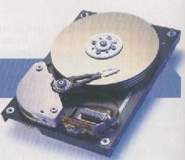
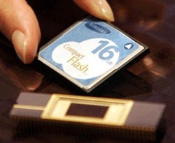

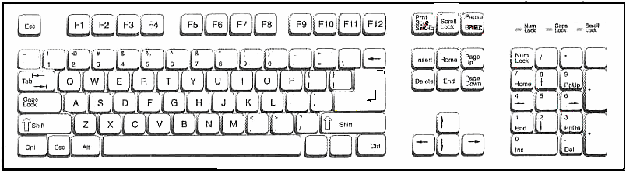
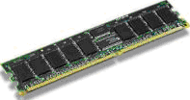

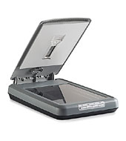
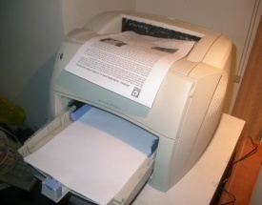
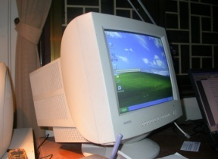
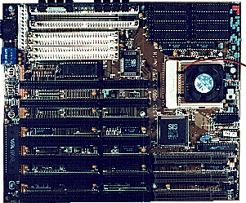
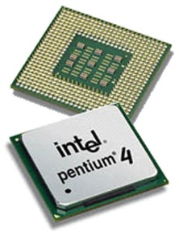
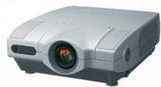
GIẢI PHẪU MỘT MÁY TÍNH ĐIỆN TỬ (tự đọc)
Bộ nhớ (memory)
Bộ nhớ ngoài
Thiết bị đưa vào
(input device)
Thiết bị đưa ra
(output device)
Bộ nhớ trong
Bộ xử lý (CPU)
Bộ số học và logic
Bộ điều khiển

Slide 77
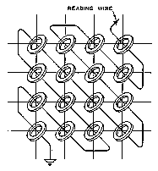
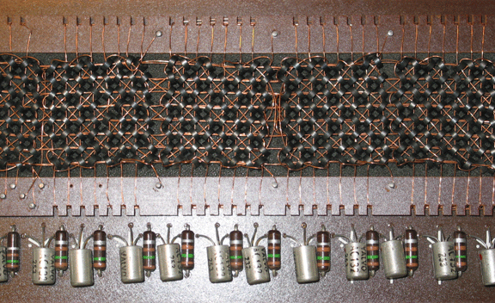
BỘ NHỚ TRONG (tự đọc)
Bộ nhớ trong là nơi lưu trữ thông tin tạm thời trong quá trình làm việc của máy tính. CPU truy xuất dữ liệu trực tiếp từ bộ nhớ trong.
Bộ nhớ xuyến ferrit
Đặc tính của bộ nhớ trong
Tốc độ truy xuất thông tin nhanh
Nói chung, không giữ được thông tin khi không có nguồn nuôi
Giá thành lưu trữ cao
Bộ nhớ bán dẫn

Slide 78
BỘ NHỚ TRONG (tự đọc)
RWM (Read Write Memory), bộ nhớ ghi, xoá được.
Trước khi ghi/đọc, ô nhớ được định vị trước nên tốc độ truy nhập không phụ thuộc vào vị trí các ô nhớ trong bộ nhớ.
RWM còn gọi là bộ nhớ truy nhập ngẫu nhiên (Random Access Memory)
thường gọi bộ nhớ loại này là RAM
ROM (read only memory): chỉ đọc, chương trình không ghi được, phải ghi trước bằng các phương tiện chuyên dụng.
EPROM có thể xoá và ghi lại bằng các thiết bị chuyên dụng

Slide 79
TỔ CHỨC CỦA BỘ NHỚ TRONG (tự đọc)
Ô nhớ 8 bit 7 6 5 4 3 2 1 0
Địa chỉ 0
0 | 1 | 1 | 0 | 0 | 1 | 1 | 0
0 | 0 | 0 | 1 | 1 | 0 | 1 | 1
1 | 1 | 0 | 1 | 1 | 0 | 0 | 1
1 | 0 | 1 | 1 | 1 | 1 | 0 | 1
0 | 1 | 1 | 0 | 0 | 0 | 1 | 1
0 | 1 | 1 | 0 | 0 | 1 | 1 | 0
0 | 0 | 0 | 1 | 1 | 0 | 1 | 1
1 | 1 | 0 | 1 | 1 | 0 | 0 | 1
Địa chỉ 1
Địa chỉ 2
Địa chỉ 3
Một ô nhớ
Một ngăn nhớ
Địa chỉ n-1

Slide 80
BỘ NHỚ NGOÀI (tự đọc)
Có khả năng lưu trữ không cần nguồn nuôi (giữ các tài liệu dùng nhiều lần)
Lưu trữ với khối lượng lớn (ví dụ hồ sơ của một ngân hàng)
Lưu trữ với giá thành rẻ
Các công nghệ lưu trữ
Vật liệu tử (đĩa mềm, đĩa cứng, băng từ, đĩa quang từ MO)
Vật liệu quang (đĩa CD/DVD)
Bán dẫn (Flash driver - USB)

Slide 81
ĐĨA CỨNG (HARD DISK) – tự đọc
dung lượng tính theo GB.
Năm 2006 đã xuất hiện các đĩa cứng có sức chứa tới terabyte (một nghìn tỉ byte).
Thời gian truy nhập: thời gian trung bình để đặt được đầu từ vào vị trí đọc (khoảng 10 ms).
Độ tin cậy thường tính bằng khoảng thời gian trung bình giữa hai lần lỗi. Khoảng thời gian trung bình có một lỗi của đĩa cứng lên tới hàng chục nghìn giờ
Đĩa cứng thường là một bộ đĩa bằng hợp kim nhôm có phủ vặt liệu từ xếp thành chồng, đồng trục. Mỗi đĩa cũng quy định các đường ghi, các cung tương tự như đĩa mềm.

Slide 82
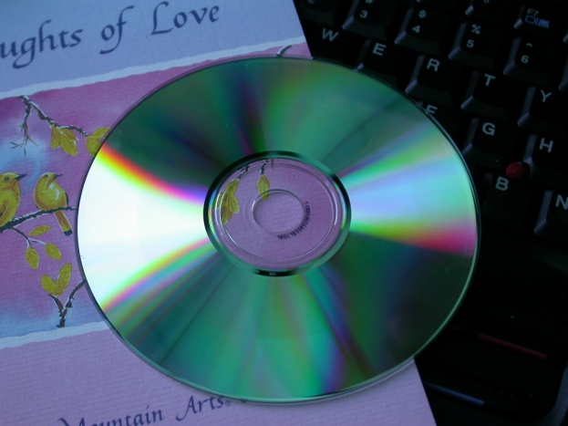
ĐĨA QUANG (tự đọc)
Bằng bicarbonat phủ phim nhôm phản xạ.
Ghi bằng cách ép khuôn hay dùng tia laser cường độ cao để khắc thành các vùng lõm (pit).
Đọc bằng tín hiệu phản xạ từ một nguồn laser. Khi gặp vùng lõm tín hiệu sẽ không thu được, khi gặp vùng nổi (land) sẽ thu được tín hiệu.
Đĩa quang có dung lượng rất cao và rẻ tiền
Land
Pit

Slide 83
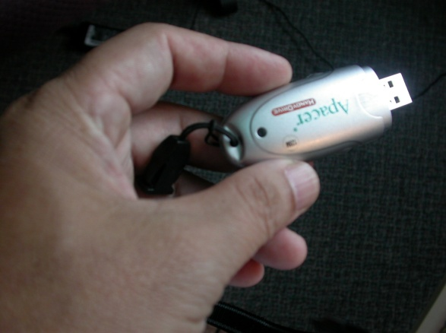
BỘ NHỚ FLASH (tự đọc)
Bộ nhớ dùng công nghệ bán dẫn kiểu flash. Giao tiếp qua cổng USB hay các thiết bị đọc có thiết kế khe để cắm thẻ.
Ưu điểm rất nhỏ gọn, tiện dùng và rẻ tiền

Slide 84
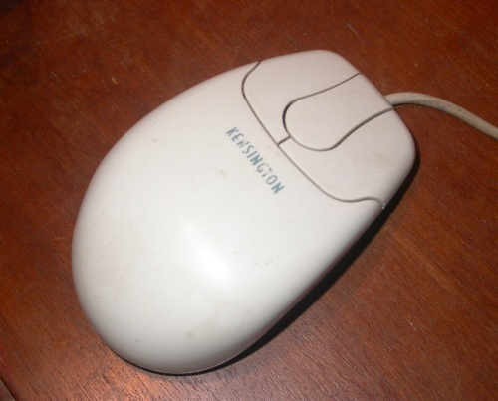
THIẾT BỊ VÀO (tự đọc)
Bàn phím (keyboard)
Máy quét (scanner)
Con chuột (mouse)

Slide 85
THIẾT BỊ VÀO – BÀN PHÍM (tự đọc)
Phím chữ, phím số và các dấu
Phím soạn thảo như điều khiển con trỏ màn hình soạn thảo, lật trang, xoá phía trước hoặc phía sau con trỏ
Bàn phím có các phím điều khiển như lập chế độ chữ thường chữ hoa, lập chế độ chữ số hay phím soạn thảo, phím thoát Esc và phím ghi nhận Enter
Bàn phím có các phím chức năng F1, F2... mà chức năng của nó được xác định trong các ứng dụng cụ thể

Slide 86

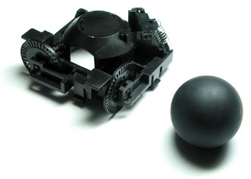
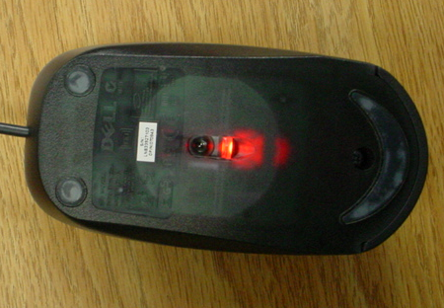
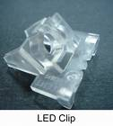
CHUỘT (MOUSE) – tự đọc
Chuột dùng để chuyển một dịch chuyển cơ học thành tín hiệu điện đưa vào máy tính để điều khiển một điểm gọi là con trỏ (cursor) trên màn hình.
Với chuột cơ, khi di chuyển bi bị quay tròn và truyền chuyển động sang hai trục khác, một trục xoay theo dịch chuyển theo chiều đứng và một trục theo chiều ngang. Nhờ một cơ chế biến chuyển động của trục thành các xung điện chuyển cho máy tính để di chuyển con trỏ.
Chuột quang chụp ảnh bề mặt phía dưới và so hai ảnh liên tiếp để phát hiện hướng và độ dài dịch chuyển. Chuột quang nhạy hơn và đỡ bị ảnh hưởng bới bụi bẩn hơn chuột cơ

Slide 87
MÁY QUÉT (SCANNER) – tự đọc
Máy quét dùng để đọc một ảnh đưa vào máy tính.
Một số đặc tính của máy quét
Độ phân giải đo băng dpi ; dot per inch, số điểm ảnh trên một inch
Độ sâu màu: mức tinh tế của màu đo bằng số bít để mã hoá một điểm màu
Tốc độ quét (thời gian quét cho trang ảnh ở một độ phân giải nhất định)
Chế độ nạp giấy (từng tờ hay hàng loạt)

Slide 88

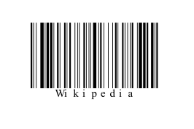
BỘ ĐỌC MÃ VẠCH (BAR CODE READER)
(tự đọc)
Mã vạch được sử dụng phổ biến trên nhãn hàng hoá, thẻ để có thể đọc bằng máy
Mã vạch cũng được dùng trong các thẻ cá nhân để điểm danh chấm công hay xác nhận người khi mượn sách ở thư viện

Slide 89




BỘ ĐỌC THẺ (CARD READER)
(tự đọc)
Thẻ từ dùng một vạch phủ từ tính và đọc và ghi bằng các đầu từ
Thẻ thông minh có chứa chip để ghi và đọc thông tin trong thẻ. Thẻ đọc bằng tiếp xúc trực tiếp
Gần đây có thẻ đọc bằng sóng radio RFID (radio frequency identification). Trong mỗi thẻ có một anten và một chíp. Máy đọc phát sóng radio, thẻ nhận sóng và sử dụng năng lượng cảm ứng phát từ máy đọc để gửi trả lại dữ liệu.
Hiện nay thẻ được sử dụng rất rộng rãi vì sự tiện lợi và rẻ tiền
Thẻ từ và bộ đọc thẻ từ
Thẻ thông minh gắn chip nhớ
Thẻ RFID có chip thu phát và nhớ dữ liệu, giao tiếp với máy đọc nhờ năng lượng cảm ứng thu được từ máy đọc

Slide 90

THIẾT BỊ RA : MÀN HÌNH CRT
(tự đọc)
Dùng súng bắn điện tử tương tự như màn hình TV màu
Chữ và hình vẽ được tạo từ những điểm ảnh gọi là pixel (picture element)
Có một bộ phận điều khiển việc hiển thị có thể tích hợp trong bản mạch chủ của máy tính (main board) hoặc bản mạch đồ hoạ độc lập (graphic card)
Đặc tính của màn hinh
Độ phân giải
Độ sâu màu
Chu kỳ làm tươi
Chế độ tiết kiệm năng lượng

Slide 91
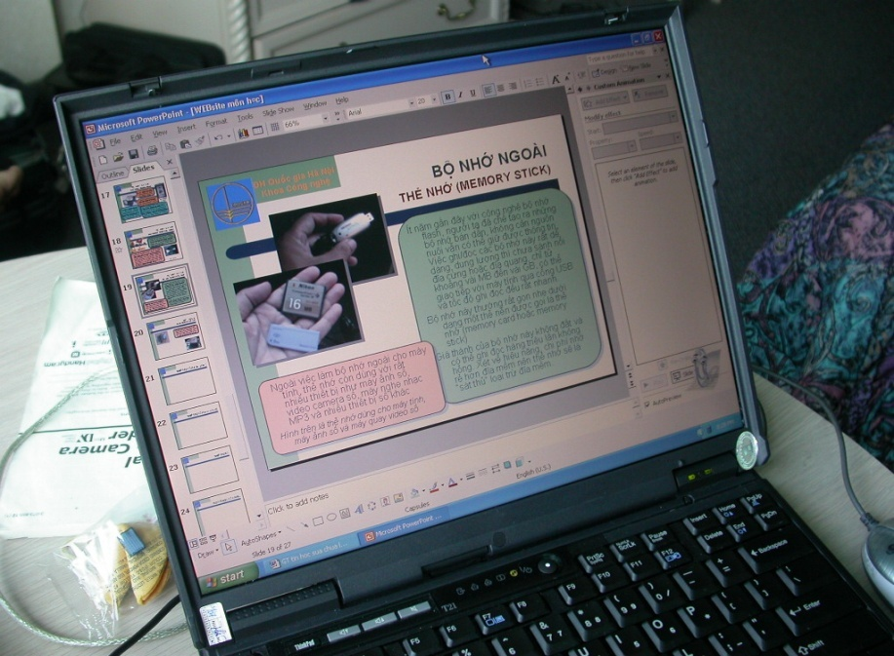
MÀN HÌNH TINH THỂ LỎNG LCD (tự đọc)
Sử dụng các diodetinh thể lòng (Liquid Crystal Diode) có thể phát sáng khi được đặt vào một điện áp, Các diode này được xếp thành ma trận và được kích hoạt độc lập làm thành một lưới lọc màu.
Ánh sáng từ nền được chiếu lên tạo thành ảnh để người dùng có thể nhìn được.
Ảnh và chữ được tạo từ các điểm ảnh

Slide 92
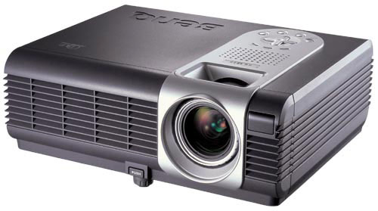
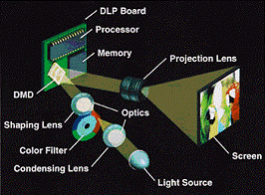
MÁY CHIẾU (PROJECTOR) – tự đọc
LCD projector sử dụng một ma trận các diod tinh thể lỏng để tạo mầu trên từng pixel. Sau đó dùng một nguồn sáng cực mạnh phía sau để chiếu toàn bộ lên một màn ảnh lớn
DLP (Digital Lighting Processpor) projector thì dùng công nghệ vi guơng (micro mirror) rất tinh xảo. Vi gương là một linh kiện quang bán dẫn chứa hàng triệu gương nhỏ xíu có thể điều khiển được.
Ấnh sáng từ một nguồn sáng được chiếu qua một bộ lọc màu phản xạ qua một vi gương để chiếu lên màn hình

Slide 93
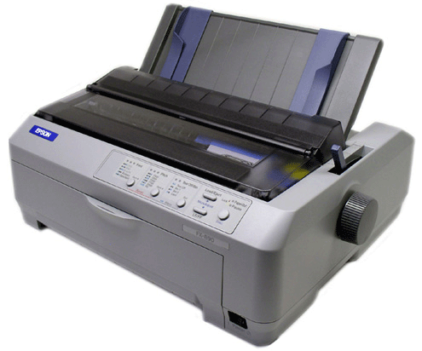
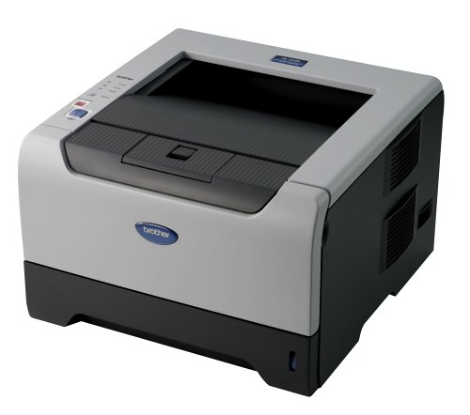
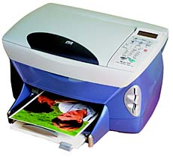
MÁY IN (tự đọc)
Máy in dòng: (Line printer)
Máy in kim (matrix printer hay dot printer)
Máy in laser (laser printer)
Máy in phun (ink jet printer)

Slide 94
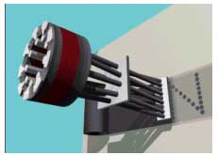
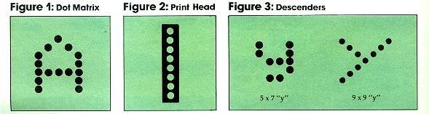
MÁY IN KIM (tự đọc)
Đầu in của máy là một hàng kim, các kim chỉ có thể đập vào băng mực để in ra một chấm trên giấy .
Các chữ hay ảnh đều do các chấm tạo thành nên gọi là dot printer hay matrix printer
Chất lượng in thấp. Tốc độ chậm
Tuy nhiên để in các tài liệu nhiều liên (hoá đơn) thì không có máy in nào thay thế được.

Slide 95
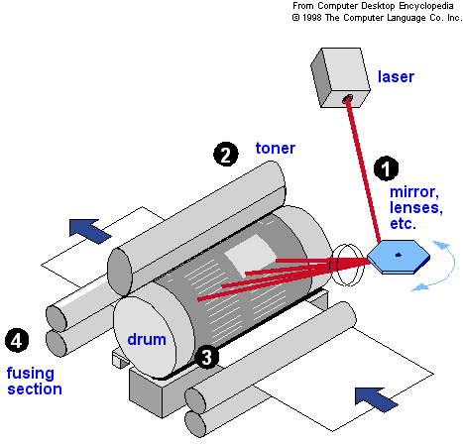
MÁY IN LASER (tự đọc)
Máy dùng công nghệ laser để tạo ảnh cần in trên một trống tĩnh điện.
Một gương lục lăng xoay tròn để quét tia laser theo đường sinh của trống, còn trống thì quay. Tia laser sẽ tạo nên một bức ảnh tĩnh điện (theo địên áp của các điểm trên trống). Mực in sẽ bám vào trống theo “hình ảnh tĩnh điện”và được làm nóng chảy dính vào giấy
Máy in laser cho chất lượng in rất cao, tốc độ thoả đáng và khá kinh tế. Máy in laser được sử dụng rất rộng rãi

Slide 96
MÁY IN PHUN (JET INK PRINTER)
(tự đọc)
Máy tạo từng điểm ảnh bằng cách phun những tia mực vô cùng nhỏ nhờ những máy bơm mực rất tinh xảo
Hai công nghệ thường được sử dụng là dùng tinh thể áp điện (một loại vật liệu khi đặt một điện áp vào hai mặt thì vật liệu này sẽ bị co hay giãn. Một công nghệ khác là đốt nóng đầu in mực đột ngột để sinh ra bong bóng mực. Khi bong bóng vỡ sẽ bắn ra tia mực qua đầu in.
Máy in phun thường dùng in ảnh chất lượng cao nhưng mực đắt tiền.

Slide 97
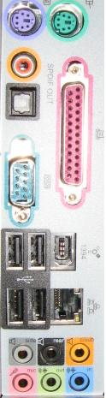
CÁC CỔNG GIAO TIẾP (tự đọc)
Cổng cắm bàn phím
Cổng cắm chuột
Cổng cáp quang cho thiết bị âm thanh
Cổng USB với loại đầu cắm nhỏ
Cổng song song dùng cho máy in
Cổng cho màn hình
Cổng 1394 dùng để cắm các thiết bị video
4 cổng USB với đầu cắm tiêu chuẩn
Cổng RJ45 để cắm
dây mạng
Các cổng audio
(tai nghe, ghi âm)
Cổng đầu ra cho video

Slide 98
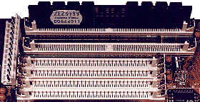
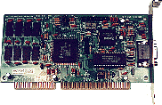
CARD MỞ RỘNG (tự đọc)
Socket
Một cách mở rộng ngoại vi là các bản mạch mở rộng (extention card). Trong máy tính thường có sẵn những khe cắm (slot) các bản mạch này
Một số card thông dụng
  Network Card
  Video Card
  Sound Card
  TV Card
  Modem Card
  GPS Card
Card

Slide 99
KHÁI NIỆM VỀ PHẦN MỀM
Các chương trình máy tính được viết để thể hiện thuật toán nhằm giải quyết bài toán, đáp ứng các yêu cầu về chức năng và hiệu quả cần thiết nào đó do người đặt hàng đưa ra.
Các cấu trúc dữ liệu phù hợp đã được lựa chọn sao cho chương trình có thể thao tác được đúng và hiệu quả.
Các tài liệu mô tả toàn bộ bài toán, thuật toán, chương trình và cách sử dụng.
Kỹ năng (skills) của tác giả thể hiện trong đó.
Kỹ thuật,
phương pháp luận,
mô hình
Chương trình
máy tính
Tư liệu
Kinh nghiệm
kỹ sư

Slide 100
ĐẶC TÍNH CỦA PHẦN MỀM
Phần mềm được phát triển (development) hay kỹ nghệ (engineering), nó không được chế tạo (manufacture) theo nghĩa cổ điển.
Phần mềm không “tự hỏng" nhưng thoái hoá theo thời gian do không thích nghi được với nghiệp vụ và công nghệ thường xuyên thay đổi.
Phần lớn phần mềm được xây dựng theo yêu cầu của khách hàng, có một nguy cơ là sự không hiểu nhau giữa khách hàng và những người phát triển
Sự phức tạp và tính luôn thay đổi luôn là bản chất của phần mềm
Ngày nay phần mềm được phát triển theo nhóm

Slide 101
PHẦN CỨNG VÀ PHẦN MỀM
PHẦN CỨNG
Vật chất
Hữu hình
Sản xuất công nghiệp bởi máy móc là chính
Định lượng là chính
Hỏng hóc, hao mòn
PHẦN MỀM
Trừu tượng
Vô hình
Sản xuất bởi con người là chính
Định tính là chính
Không hao mòn

Slide 102
PHẦN MỀM ỨNG DỤNG
Phần mềm máy tính được viết để giúp giải quyết các công việc hàng ngày cũng như những hoạt động nghiệp vụ như soạn thảo văn bản, quản lý học sinh, quản lý kết quả học, lập thời khoá biểu, quản lý chi tiêu cá nhân... -> gọi là các phần mềm ứng dụng.
Phần mềm đặt hàng, phần mềm ứng dụng được viết theo đơn đặt hàng riêng có tính đặc thù của một cá nhân hay tổ chức, Người phát triển phần mềm sẽ phải hỗ trợ trực tiếp trong quá trình làm phần mềm và vận hành sau này.
Phần mềm đóng gói, phần mềm được thiết kế dự trên những yêu cầu chung hàng ngày của nhiều người chứ không phải của một người hay một tổ chức cụ thể nào. Nhà sản xuất bán để người dùng tự cài đặt, không có bảo trì trực tiếp tới từng ngừơi.
Phần mềm ứng dụng phục vụ trực tiếp hoạt động của con người, đối lập với phần mềm hệ thống được hiểu là phần mềm tự phục vụ của máy tính

Slide 103
MỘT SỐ LOẠI PHẦN MỀM ỨNG DỤNG
Cách phân chia ở đây không phải là phân loại mà chỉ là giải thích khái niệm vì các loại này có giao nhau
Phần mềm thời gian thực (Real-time SW)
Phần mềm nghiệp vụ (Business SW)
Phần mềm tính toán KH&KT (Eng.&Scie. SW)
Phần mềm nhúng (Embedded SW)
Phần mềm trên Web (Web-based SW)
Phần mềm trí tuệ nhân tạo (AI SW)
Tiện ích (Utility)
Phần mềm phát triển (Development SW)

Slide 104
TIỆN ÍCH
Tiện ích cũng là một loại phần mềm ứng dụng nhưng không hướng vào các hoạt động nghiệp vụ mà hướng vào cải thiện hiệu quả làm việc của con người đối với máy tính
Ví dụ: soạn thảo ở định dạng text thuần tuý, kiểm tra và định dạng đĩa, sao chép dữ liệu, quét virus, đọc nội dung file, cải thiện giao diện (như Norton Commander trước đây)
Thông thường các hệ điều hành cũng cung cấp một số tiện ích

Slide 105
PHẦN MỀM PHÁT TRIỂN
Đối với những người làm tin học trong lĩnh vực phát triển phần mềm thì phần mềm ứng dụng là sản phẩm và là mục tiêu cuối cùng của họ.
Để hỗ trợ cho việc làm ra các sản phẩm phần mềm, người ta lại dùng chính các phần mềm khác gọi là phần mềm công cụ. Điều này cũng giống như để chế tạo động cơ ô tô ta dùng máy công cụ.
Các phần mềm dịch tự động các thuật toán viết trong một hệ thống quy ước nào đó thành các chương trình trên mã máy mà máy tính có thể thi hành được, các phần mềm hỗ trợ tổ chức dữ liệu, những phần mềm phát hiện lỗi lập trình và sửa lỗi (debuger)... đều thuộc các phần mềm công cụ.
Do các phần mềm công cụ được dùng với mục đích phát triển phần mềm nên ta còn gọi phần mềm công cụ là phần mềm phát triển.

Slide 106
PHẦN MỀM HỆ THỐNG
Chương trình ứng dụng hoặc phần mềm công cụ được khởi động khi cần thiết và ngừng hoạt động khi thực hiện xong công việc.
Có những chương trình phải thường trực chỉ vì nó phải cung cấp các dịch vụ theo yêu cầu của các chương trình khác mà không biết trước các yêu cầu đó xuất hiện khi nào. Các chương trình như vậy trở thành môi truờng làm việc cho các phần mềm khác. -> phần mềm hệ thống.
  Phần mềm hệ thống quan trọng nhất là hệ điều hành (operating system). Hệ điều hành có chức năng điều hành toàn bộ hoạt động của máy tính trong suốt quá trình làm việc.
  có nhiều phần mềm thường trực cung cấp môi trường làm việc cho các phần mềm khác, ví dụ phần mềm gõ bàn phím theo kiểu tiếng Việt. Một khi được cài đặt ta có thể gõ tiếng Việt từ nhiều phần mềm khác.
  Một ví dụ khác là các hệ quản trị cơ sở dữ liệu hoạt động theo kiểu khách - chủ cho phép tạo ra các hoạt động cộng tác giữa phần mềm trên một máy trạm với một máy chủ cung cấp dịch vụ

Slide 107

CÁC LỚP PHẦN MỀM THEO MỤC ĐÍCH SỬ DỤNG
Phần mềm ứng dụng
Phần mềm
phát triển
Phần mềm
hệ thống
....
....
....
....
Tiện ích
Tự động hoá
Cá nhân
Nghiệp vụ

Slide 108
Ví dụ một số phần mềm phổ biến
- Microsoft Office – Phần mềm văn phòng
- Microsoft Visual Studio – Phần mềm phát triển
- Photoshop – Phần mềm xử lý ảnh
- AutoCAD – Phần mềm vẽ kỹ thuật
- MatLab – Phần mềm toán học
SolidWorks - Phần mềm dùng để thể hiện các bản vẽ kỹ thuật
...
Giới thiệu chung về CNTT

Slide 109
MÔ HÌNH PHÁT TRIỂN PHẦN MỀM THEO KIỂU THÁC NƯỚC (tự đọc)
Nghiên cứu hiện trạng
Nghiên cứu yêu cầu
Phân tích
Thiết kế tổng thể (kiến trúc)
Thiết kế chi tiết (chức năng, dữ liệu, giao diện, an toàn)
Xây dựng cơ sở dữ liệu
Lập trình
Phân tích
Test module
Test tích hợp
Test hệ thống
Test chấp nhận
Chuẩn bị máy móc, cài đặt CSDL và phần mềm, huấn luyện
Thiết kế
Mã hoá
Kiểm thử
Chuyển giao
Sửa lỗi
Thích nghi hoá
Tăng cường chức năng
Dự phòng
Bảo trì

Slide 110
ĐẶC TÍNH CHẤT LƯỢNG PHẦN MỀM THEO ISO/IEC 9126 (tự đọc)
Chức năng
Functionality
Phù hợp,Chính xác, Liên tác,Tuân thủ chuẩn, An toàn
(Suitability, Accuracy, Interoperability, Compliance, Security)
Tin cậy
Reablility
It trục trặc, Kháng lỗi, Khả năng khôi phục được:
(Maturity, Fault Tolerance, Recoverability)
Dễ dùng
Usability
Dễ hiểu, Dễ học, Dễ thao tác:
(Understandability, Learnability, Operability )
Hiệu quả
Efficiency
Đáp ứng được về thời gian, Đáp ứng được về tài nguyên:
(Time Behavior, Resource Behavior )
Bảo trì được
Maintainability
Phân tích được, Thay đổi được, Kiểm thử được, Ổn đinh (Analysability, Changeability, Stability, Testabilty)
Khả chuyển
Portability
Thích nghi được, Cài đặt được, Khớp được , Thay thế được (Adaptability, Installability, Conformance, Replaceablity )

Slide 111
Tóm tắt nội dung
Thông tin: tất cả những gì mang lại hiểu biết, thông tin là nguồn gốc của nhận thức. Thông tin thể hiện qua các hình thức vật lý là tin hiệu
Thông tin có thể được mã hoá, được biểu diễn theo mục đích sử dụng. Thông thường với mục đích xử lý bằng máy nó có biểu diễn nhị phân.
Dữ liệu là hình thức biểu diễn của thông tin, có ý nghĩa phụ thuộc vào hoàn cảnh sử dụng. Mã hoá là con đường làm dữ liệu
Xử lý thông tin có mục đích phát hiện những thể hiện của thông tin hướng vào các hoạt động thực tiễn. Xử lý thông tin không làm tăng lượng tin. Mục đích của xử lý thông tin là tri thức.
Công nghệ thông tin là tập hợp các phương pháp khoa học, công nghệ và công cụ kỹ thuật hiện đại để sản xuất, truyền đưa, thu thập, xử lý, lưu trữ và trao đổi thông tin số - thông tin được tạo lập bằng phương pháp dùng tín hiệu số

Slide 112
Tóm tắt nội dung
Ngoài các chức năng như nhớ, vào-ra, tính toán, MTĐT có một chức năng đặc thù đảm bảo khả năng tính toán tự động là chức năng điều khiển
Máy tính có bộ nhớ để nhớ dữ liệu làm việc. Bộ nhớ được phân cấp thành bộ nhớ trong và bộ nhớ ngoài
Giao tiếp với môi trường bên ngoài thông qua các thiết bị ngoại vi. Các thiết bị vào cho phép chuyển dữ liệu từ môi trường ngoài vào máy. Các thiết bị ra cho phép chuyển dữ liệu từ máy ra môi trường ngoài.
Các thiết bị ngoại vi có thể kết nối qua các cổng giao tiếp có sẵn hoặc chế tạo trên các card mở rộng để cẳm vào các khe cắm dự phòng trong máy tính.

Slide 113
Tóm tắt nội dung
Phần mềm mang ý nghĩa phương pháp trong xử lý thông tin. Nó bao gồm các chương trình máy tính, cách tổ chức dữ liệu, các tài liệu và kỹ năng của người phát triển kết tinh trong đó.
Phần mềm hệ thống làm môi trường cho các phần mềm khác. Phần mềm ứng dụng đáp ứng một nhu cầu hoạt động của con người
Phát triển phần mềm là một công việc phức tạp, quy trình cơ bản của nó gồm các bước: phân tích, thiết kế, viết mã, kiểm thử, chuyển giao cho người dùng và bảo trì. Bảo trì là một đặc thù của hoạt động phần mềm

Slide 114
Thảo luận
Kiến trúc chung của MTĐT
Quá trình xử lý thông tin bằng máy tính điện tử
Loại phần mềm nào được sử dụng rộng rãi nhất ở Việt Nam? Mặt trái của điều đó? (Microsoft)
Mạng máy tính nói chung, Internet, sự khác biệt giữa chúng.
Dịch vụ được sử dụng rộng rãi hiện này trên Internet: blog, forum, ..
Phần mềm nào bạn muốn xây dựng?

Slide 115
CÂU HỎI VÀ BÀI TẬP
Hãy làm rõ mối liên hệ giữa các khái niệm thông tin, tín hiệu, dữ liệu ?
Đơn vị đo tin là bít. Nhưng bít chính lại là chữ viết tắt của cụm từ chữ số nhị phân "Binary Digit". Hãy lý giải mối liên hệ giữa hai điều này.
Tại sao nói xử lý thông tin không làm tăng lượng tin
Hãy nêu vai trò của thông tin trong cuộc sống .
Lịch sử ra đời của ngành CNTT?
Các giai đoạn phát triển của ngành CNTT?
Các lĩnh vực ứng dụng của CNTT?
Các lĩnh vực học thuật có nhu cầu sử dụng?

Slide 116
CÂU HỎI VÀ BÀI TẬP
Hãy nêu kiến trúc chung của một máy tính. Nguyên lý hoạt động
Lý do của việc phân biệt khu vực trung tâm và khu vực ngoại vi.
Phân biệt bộ nhớ ROM và RAM .
Tại sao cần bộ nhớ ngoài.
Tại sao nói RAM là bộ nhớ truy nhập ngẫu nhiên.
Tại sao nói đĩa là thiết bị truy nhập trực tiếp,
Thế nào là thiết bị ra, thế nào là thiết bị vào. Có thiết bị nào có chức năng của cả thiết bị ra và cả thiết bị vào hay không.
Kể một số thiết bị vào và ra.

Slide 117
CÂU HỎI VÀ BÀI TẬP
Hãy trình bày về khái niệm phần mềm máy tính.
Dữ liệu có phải là phần mềm không? Hãy nêu những đặc điểm các loại phần mềm ứng dụng: phần mềm nhúng, phần mềm tiện ích và phần mềm phát triển.
Hãy kể một số ví dụ phần mềm ứng dụng điển hình ở Việt Nam mà bạn biết.
Virus là những chương trình gây nhiễu hoặc phá hoại và có khả năng lây lan. Nói chung đây là một loại sản phẩm có mục đích xấu trong tin học. Xếp virus vào loại phần mềm nào và phần mềm chống virus vào loại nào?
Quy trình xây dựng phần mềm gồm những bước nào?
Hãy trình bày các tiêu chí chất lượng phần mềm

Slide 118
HỎI VÀ ĐÁP

